Slide 1
Fab Simulator Only Look Once
(Fab SOLO)
조장 : 한성현
조원 : 김서윤, 김재곤, 계민석

Slide 2
1. 팀 구성 및 역할
2. 개요(개발 배경, 개발 환경 및 도구)
3. Thread 구성 및 흐름도
4. UI 구성
5. 의견 및 평가
Notes:
발표 순서는 다음과 같이 진행됩니다.

Slide 3
2. 개 요
개발 목적
Notes:
Ex) 장비 하나를 만드는데 비용이 수십억원에 달하기 때문에 하나를 만들때도 신중해야한다.
Ex) 실제로 만들면서 테스트 하기에는 비용과 시간이 많이 든다.
◎ 시뮬레이션의 의미와 목적
1) 다양한 조건에 대해 시스템이 어떻게 변하는지를 평가하기 위해 실제 또는 가상의 시스템의 모델을 만드는 것
2) 존재하는 시스템에 혼란을 주지 않고 변화를 주거나 새로운 시스템의 구축 없이 새로운 시스템이 주는 영향을 추론할 수 있도록 함
3) 시스템의 상호작용 및 시스템 통합을 분석할 수 있는 유일한 도구
4) 다양한 조건상에서 기존 또는 새로운 시스템의 변화를 시각화
5) 다양한 구성요소들이 어떻게 서로 상호작용하며, 전체적인 시스템의 수행도에 미치는 영향에 대해 이해하는 것
◎ 왜 시뮬레이션을 해야하는가?
1) 프로세스의 본질에 대한 일반적인 통찰력을 제공
2) 시스템 수행도가 시간의 흐름에 따라 어떻게 변하는지에 대한 이해
3) 시스템내의 특별한 문제 또는 문제 지역에 대한 식별
4) 프로세스에 대한 특별한 정책 또는 계획을 개발
5) 시스템에 적용하기에 앞서 새로운 개념 및 시스템 검증
6) 시스템의 유효성을 개선
7) 시스템 수행도에 대한안정적인 정책(Insurance policy)을 제공
◎ 시뮬레이션의 특징과 한계
1) 데이터가 정확하지 않으면 정확한 결과를 산출할 수 없음
2) 명확히 묘사가 불가능한 시스템 특성들은 Modeling을 할 수 없음
3) 문제에 대한 해답을 제시하지는 않음 – 단지 정보만을 제공
4) 복잡한 문제에 대해 쉬운 해답만을 제공하지는 않음

Slide 4
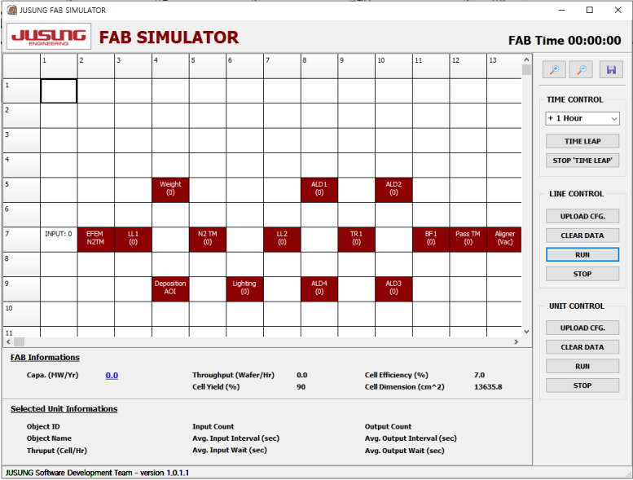
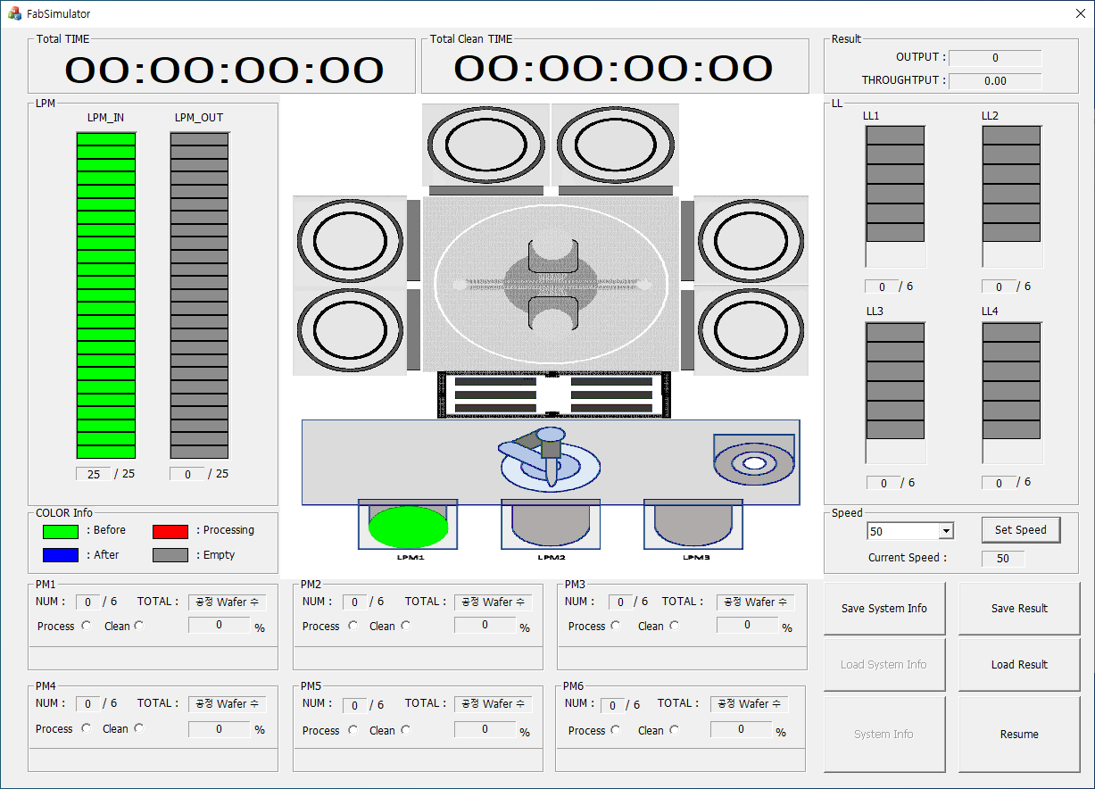
2. 개 요
기존 UI
신규 UI
(개요)
비교 및 문제점 발견 -> 개선사항
이 시뮬레이터를 사용되어야 하는 이유 || 장비 시뮬레이터가 필요한 이유

Slide 5
1. 팀 구성 및 역할
김서윤
계민석
Main UI 설계 및 제작
Main UI에 추가 할 그림 제작
FAB SOLO Flow 설계 및 구현
Flow와 Main UI 결합 및 기능 구현
김재곤
한성현
System Info UI 설계 및 제작
Main UI에 추가 할 그림 제작
System Info UI 기능 구현
File Save & Load 기능 구현
Notes:
먼저 저희 팀원들과 각자의 역할을 먼저 소개해 드리겠습니다.
먼저 김서윤 팀원은 Main UI 설계 및 제작 그리고 Main UI에 사용될 그림을 제작하였습니다.
김재곤 팀원은 FAB SOLO의 파라미터를 설정할 수 있는 System Info UI를 설계 및 제작하였고 김서윤 팀원과 마찬가지로 그림 제작에 일관하였습니다.
계민석 팀원은 FAB SOLO의 흐름도를 설계 및 구현 하고 Main UI에 결합하는 과정을 진행했습니다.
저는 System Info UI의 기능을 구현하고 해당 파라미터들을 저장 및 불러오기와 더불어 FAB SOLO를 통해서 나온 결과를 저장 및 불러오기에 대한 기능을 구현하여습니다.

Slide 6


2-1. 개발 배경
Notes:
옛말에 무엇이건 듣는 것보다는 보는 것, 보는 것보다는 실천하는 것이 훨씬 학습 효과가 크다고 하였습니다.
그러나 과거와는 다르게 세상은 직접 해보기에는 너무 많은 비용과 위험이 따르는 일들이 기하급수적으로 많아졌습니다.
그런 일들을 적은 비용으로도 해주는 도구가 시뮬레이터입니다.

Slide 7




2-2. 개발 환경
Notes:
저희 FAB SOLO는 Visual Studio 환경에서 C++과 MFC를 이용하여 개발하였습니다. 또한, 형상관리도구인 git을 이용하여 소스코드를 관리하였습니다.

Slide 8
3-1. Thread 구성
Time Thread
LPM2LL Thread
LL Thread
LL2PM Thread
Central Control Thread
PM Thread
PM2LL Thread
LL2OUT Thread
Notes:
저희 FAB SOLO의 흐름도는 스레드를 통해서 만들었는데요, 구성은 다음과 같습니다.
중앙제어스레드는 작동 되어야 할 스레드를 관리해줍니다.
Time스레드는 FAB SOLO가 작동한 총 시간과 Clean 공정이 진행된 과정을 측정하고 출력된 Wafer수와 Throughput은 계산합니다.
LPMtoLL스레드는 Wafer를 Aligner과정을 진행한 뒤 LL로 옮기는 스레드 입니다.
LL스레드는 Wafer가 있는 공간을 해당되는 과정에 따라 진공 또는 대기 상태로 만들어 줍니다.
LL2PM스레드는 LL에 있는 Wafer를 순차적으로 PM 모듈로 옮기는 과정을 시행합니다.
PM스레드는 Wafer에 공정을 진행합니다.
PM2LL스레드는 PM스레드를통해 공정이 완료된 Wafer를 LL로 옮기는 과정을 진행합니다.
LL2OUT스레드는 LL스레드를 통하여 대기 상태로 전환된 Wafer들을 출력하는 과정을 진행합니다.

Slide 9
3-2. Thread 흐름도
LL Module 2개 / LL Slot 4개 / PM Module 2개 / PM Slot 4개 / VAC ARM Quard
PM1
PM2
Central Control
LPM2LL
LL2PM
Time
LL
PM
PM2LL
LL2OUT

Slide 10

4. UI 구성 (Main)
[ Running/ Clean Time ]
* Throughput = Total Time – Total Clean Time
[ Output / Throughput ]
Output : 공정을 완료한 총 Wafer 개수
Throughput : 1시간당 공정 가능한 Wafer 개수

Slide 11

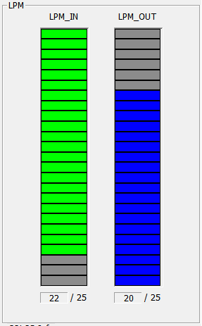
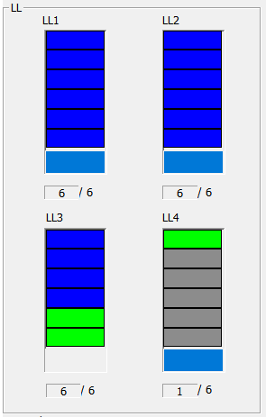
4. UI 구성 (Main)
[ Load Port ]
[ Load Lock ]

Slide 12
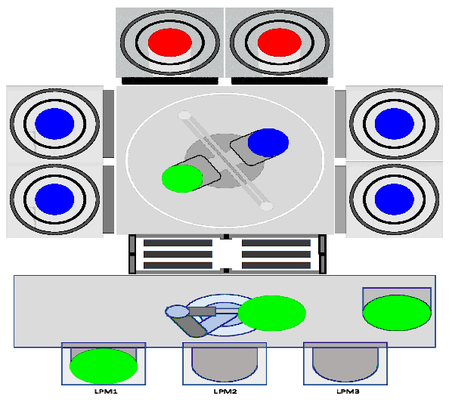
4. UI 구성 (Main)
[System UI ]

Slide 13
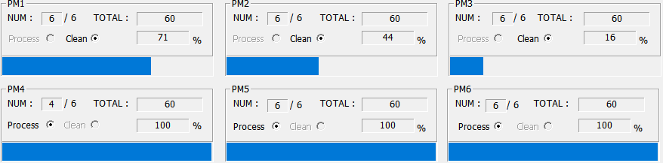
4. UI 구성 (Main)
[Process Module ]

Slide 14

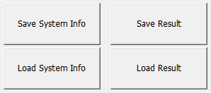
4. UI 구성 (Main)
[ Speed Control ]
( X20 ~ x50 )
[ Save / Load ]
( .csv, .cfg )

Slide 15
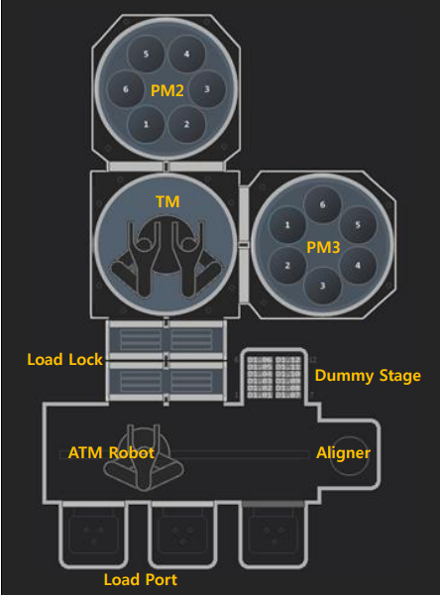
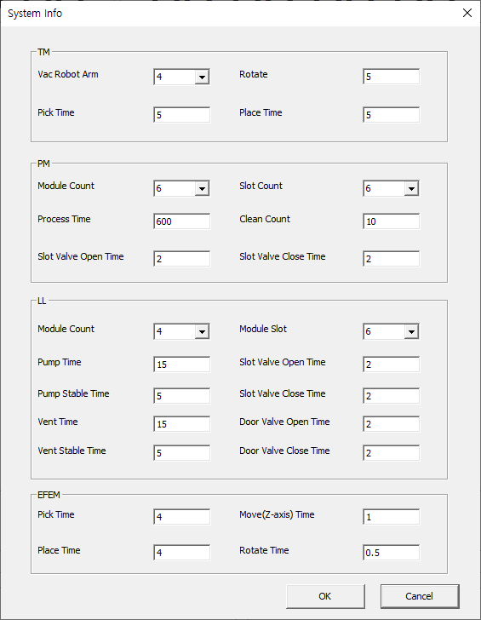
4. UI 구성 (Info)

